Slide 1
SEXTOS AÑOS BÁSICOS
SEMANA 24 DEL 07 AL 11 DE SEPTIEMBRE
SEMANA 26 DEL 21 AL 25 DE SEPTIEMBRE
OA 3: Leer y familiarizarse con un amplio repertorio de literatura para aumentar su conocimiento del mundo, desarrollar su imaginación y reconocer su valor social y cultural.
OA 4: Analizar aspectos relevantes de las narraciones leídas para profundizar su comprensión.

Slide 3
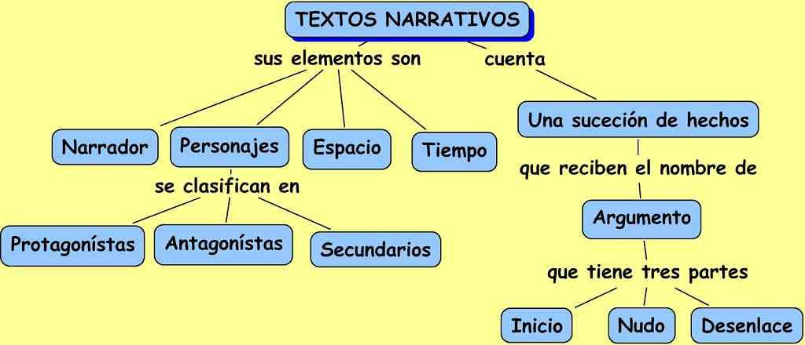

Slide 4
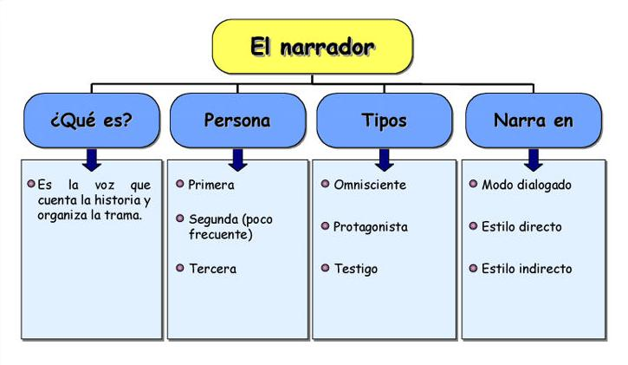

Slide 5
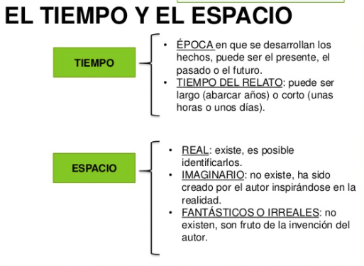

Slide 6
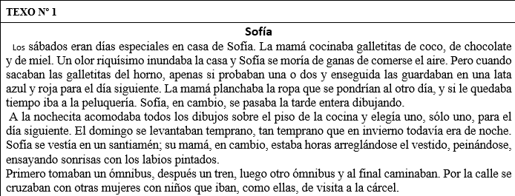
EJEMPLOS DE TEXTOS NARRATIVOS SON LOS QUE LEERÁS EN LAS GUIAS DE TU PROFESORA DE LENGUAJE SEMANAS 24 Y 26

Slide 7
A CONTINUACIÓN TE INVITO A DESARROLLAR LA GUÍA DE APRENDIZAJE CORRESPONDIENTE A LA SEMANA 24 Y 26
CUÍDATE MUCHO
TE MANDAMOS UN GRAN ABRAZO, CUALQUIER DUDA O CONSULTA PUEDES ESCRIBIRNOS A NUESTROS CORREOS DE PROFESORAS PIE (PROGRAMA DE INTEGRACIÓN ESCOLAR)
TIA PAULA PEÑA
TIA NATALIE AGUAYO
TIA ESTEFANIA PEÑA

